Slide 1
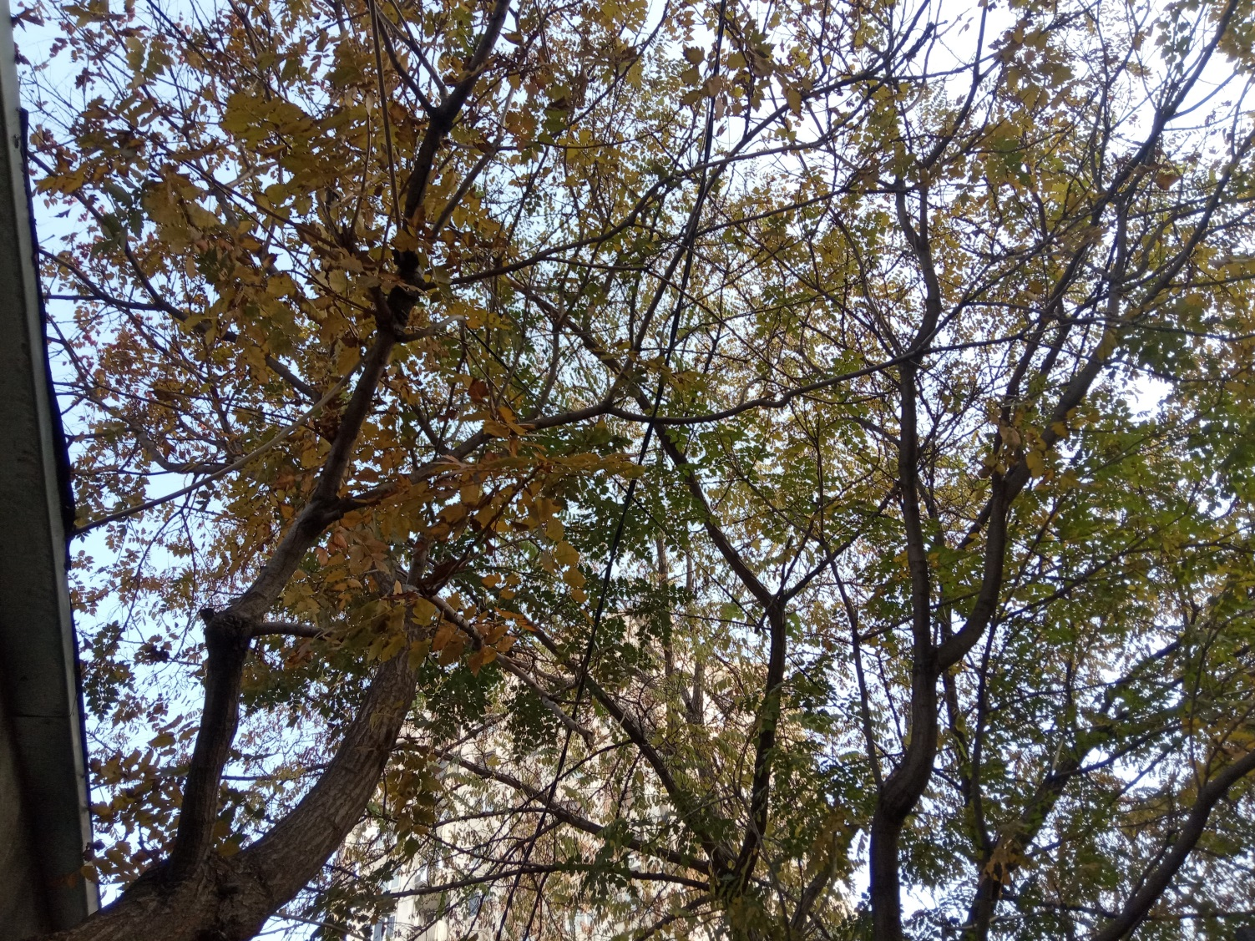
Осень в моем городе

Slide 2
Мой двор

Slide 3
Моя улица

Slide 4
Осенние деревья

Slide 5
Осенние деревья

Slide 6
Осенние деревья

Slide 7
Осень из моего окна

Slide 8
Осень из моего окна

Slide 9
Осенняя дорожка

Slide 10
Осенняя дорожка

